Slide 1

4회차 학과탐색

Slide 2
100% 확인!
100% 확인!
100% 확인!
TLS 동영상 수강 확인!! -> 학과 탐색 동영상
100% 확인!
100% 확인!

Slide 3
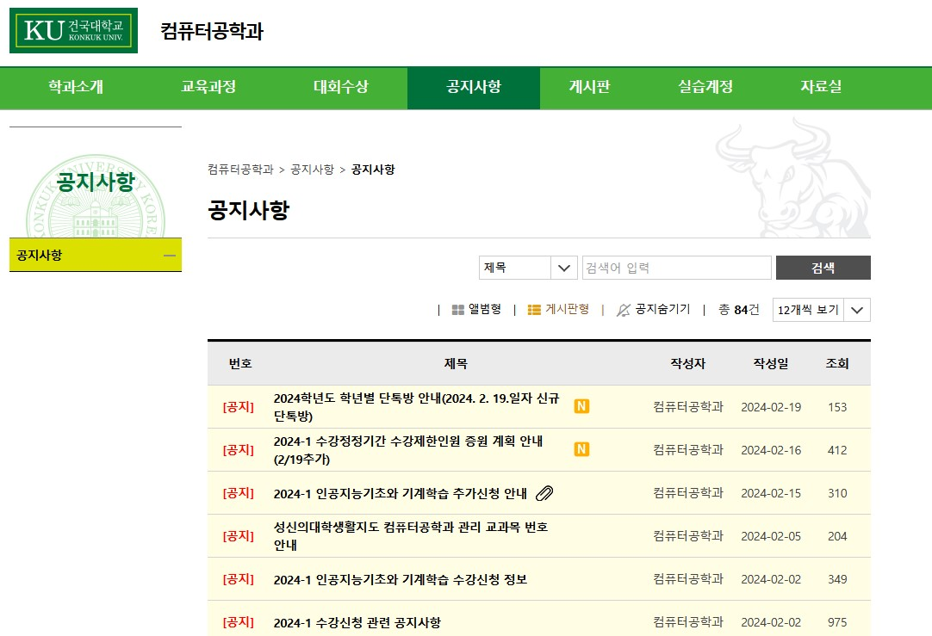
컴퓨터공학과 게시판
@ https://cs.kku.ac.kr/
1. 동아리, 소모임 확인 가능
2. 학사 운영직 전화번호 확인 가능
3. 컴퓨터공학과 공지사항 확인 가능
4. 진행하는 대회, 공모전 확인 가능

Slide 4
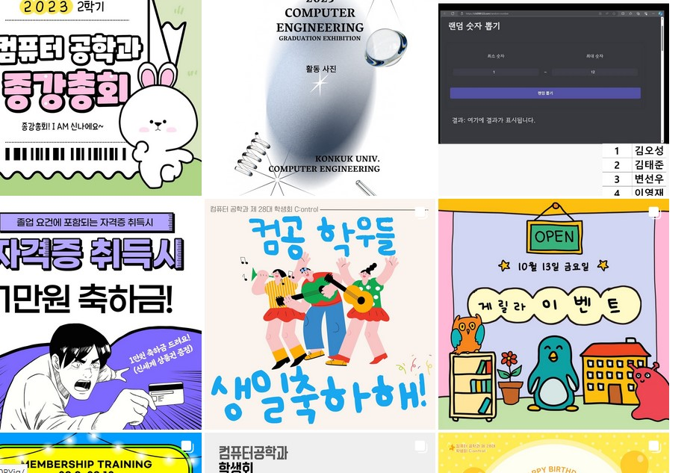
컴퓨터공학과 학생회 인스타
@2023control_kku
1. 학생회에서 주최하는 개강총회, 종강총회 확인 가능
2. MT, OT, 축제 등등 전년도 활동한 사진들 확인 가능

Slide 5
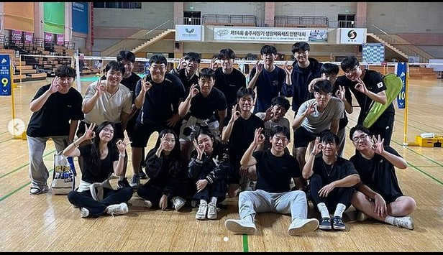
컴퓨터공학과 소모임
@ ora_kok
# 에브리타임에서 모집중
배드민턴 소모임 -> 오라콕
남녀노소 누구나 즐길수 있는 컴퓨터공학과 배드민턴 소모임입니다.

Slide 6

컴퓨터공학과 소모임
# 에브리타임에서 모집중
보안 소모임 -> seKUrity
저희 세쿠리티는 학교 유일의 정보보안 소모임입니다. 매주 스터디를 진행하며 교내 보안 세미나와 CTF도 개최하고 있습니다. 정기적으로 외부 기관에서 개최하는 해킹대회에도 참가하고 있습니다. seKUrity에 오시면 같은 진로를 가진 사람들과 어울리며 보안과 관련된 다양한 경험을 하실 수 있습니다.

Slide 7
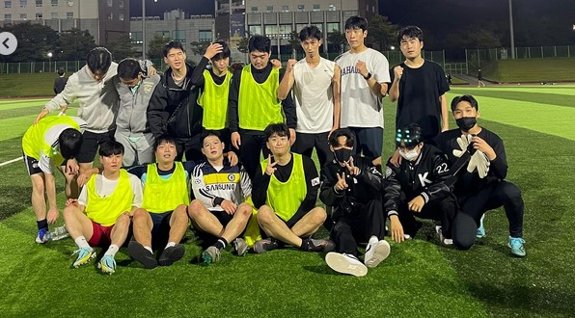
컴퓨터공학과 소모임
# 후에 과톡방에 모집 예정
축구 소모임 -> 오라클
축구에 열정과 관심이 있는 사람들이 모인 컴퓨터공학과 축구 소모임입니다.

Slide 8
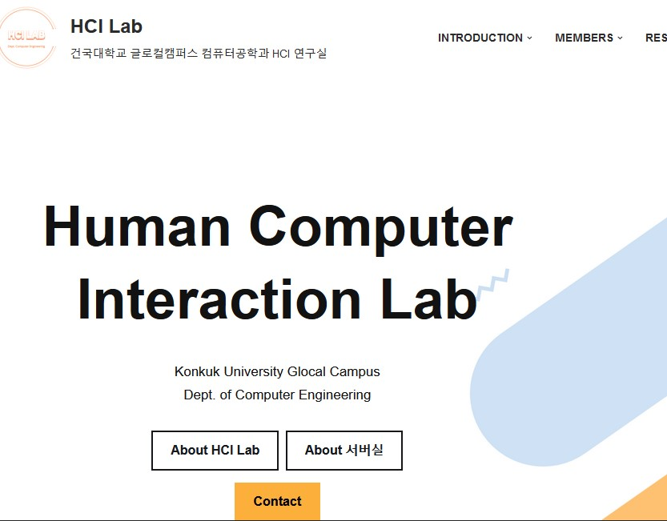
컴퓨터공학과 연구실
HCI(Human Computer Interaction) 연구팀
HCI Lab은 1 ~ 3인의 팀을 이루어 관심이 있는 주제에 대한 연구를 진행하고 있습니다. 연구 진행 상황은 한 주 1회의 팀 회의와 전체 회의를 통해 공유하고 있습니다. 또한, 이 시간을 통해 본인이 연구하는 주제 외의 여러 주제의 최신 트렌드도 학습할 수 있습니다. 자세한 내용과 어떤 연구를 진행하고 있는지 궁금하시다면 hci.kku.ac.kr을 참고해주세요.

Slide 9

Q&A
사소한 것 OK
최소 한가지.. 질문 부탁드립니다.

